Slide 1

第六章：比特币网络
裴奇
2018.1

Slide 2
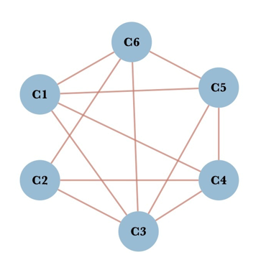
P2P网络架构
定义
P2P分布式网络架构是指位于同一网络中的每台计算机都彼此对等，各个节点共同提供网络服务，不存在任何“特殊”节点。每个网络节点以“扁平（flat）”的拓扑结构相互连通。
特点
可靠性
去中心化
开放性
比特币被设计为一种点对点的数字现金系统。它的网络架构既是这种核心特性的反映，也是该特性的基石。
比特币去中心化控制是设计时的核心原则，它只能通过维持一种扁平化、去中心化的P2P共识网络来实现。
Notes:
可靠性
每一节点都将承担有限的存储与计算任务，加入到网络中的节点越多，节点贡献的资源也就越多，其服务质量也就越高。
由于信息的传输分散在各节点之间进行而无需经过某个集中环节，用户的隐私信息被窃听和泄漏的可能性大大缩小。
单台服务器会受制于单点故障。
整个网络的负载均衡
二 .去中心化
P2P使得网络上的沟通变得容易、更直接共享和交互，真正地消除中间商，改变互联网现在的以大网站为中心的状态、重返“非中心化”，并把权力交还给用户。
三 . 开放性
比特币网络中的节点可以任意的加入或者退出（最核心的比特币节点除外）

Slide 3
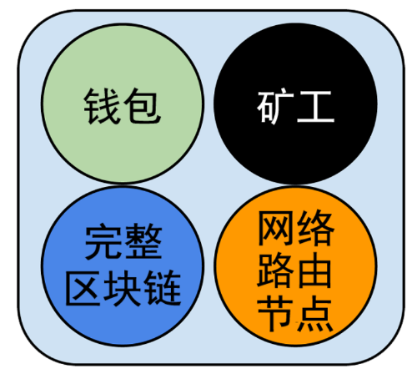
节点类型及分工
比特币网络: 按照比特币P2P协议运行的一系列节点的集合。
每个比特币节点都是路由、区块链、挖矿、钱包服务的功能集合。
标准客户端（比特币核心）：拥有最完整功能的节点
网络路由节点：参与验证并传播交易及区块信息，发现并维持与对等节点的连接
完整区块链：能够追溯到创世区块的账本
矿工：通过不断重复哈希运算来产生工作量证明
钱包：私钥、地址和区块链数据的管理工具
Notes:
全节点：指维持包含全部交易信息的完整区块链的节点。
这样的节点可以独立地进行建立并校验区块链，从第一区块（创世区块）一直建立到网络中最新的区块。完整区块链节点可以独立自主地校验任何交易信息，而不需要借助任何其他节点或其他信息来源。完整区块节点通过比特币网络获取包含交易信息的新区块更新，在验证无误后将此更新合并至本地的区块链拷贝之中。
钱包：比特币的所有权是通过数字密钥，比特币地址和数字签名来确定的，数字密钥实际上不是存储在网络中，而是由用户生成并存储在一个文件或者简单的数据库中。
节点虽然是equal的，但是因为他们所支持的功能又会扮演不同的角色，因而有了节点类型及分工

Slide 4
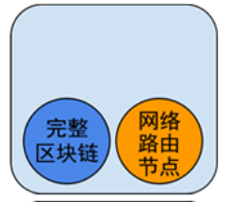
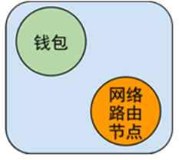
节点类型及分工
全区块链节点 ：
是运行着全节点客户端的节点，也可作为边缘路由器
简易支付验证（SPV）节点:又叫“轻量级钱包”
VS
Notes:
边缘路由器（edge routers）：基于Bitcoin核心客户端的全节点客户端，它们具有区块链的完整拷贝及网络节点，但不具备挖矿及钱包功能。通过它们可以搭建其他服务，例如交易所、钱包、区块浏览器、商家支付处理（merchant payment processing）等。
在比特币整个生态圈里，大部分都是普通用户，即只有基本的比特币投资及消费支付需要的用户，他们可能没有矿机，没有高端配置的电脑，那么他们是否也要运行一个全节点程序呢？
许多比特币客户端被设计成运行在空间和功率受限的设备上，如智能电话、平板电脑、嵌入式系统等。对于这样的设备，通过简化的支付验证（SPV）的方式可以使它们在不必存储完整区块链的情况下进行工作。
用户虽然不能自己验证交易，但如果能够从区块链的某处找到相符的交易，他就可以知道网络已经认可了这笔交易，而且得到了网络的多个确认。”

Slide 5
节点类型及分工
全节点 | SPV节点
有完整的、最新的包含全部交易信息的比特币区块链拷贝 | 只包含区块头，不包含区块中的交易信息
不需借助或信任其他系统即可独立地对所有交易信息进行验证 | 不能独立验证交易的有效性，需借助全节点验证交易存在性，但不能验证交易不存在
通过交易所在区块链中的高度来验证 | 通过参考交易在区块链中的深度来验证
需要很大的磁盘空间、并且同步比特币网络耗时2至3天。 | 大小只有完整区块链的1/1000。
SPV节点没有一份关于所有交易的记录。针对SPV节点的拒绝服务攻击或双重支付型攻击
SPV节点需要随机连接到多个节点，以增加与至少一个可靠节点相连接的概率
安
全
性
这种随机连接的需求意味着SPV节点也容易受到网络分区攻击或Sybil攻击
性
平衡
用
求
实
源
需
具有良好连接的SPV节点是足够安全的！！
资
Notes:
Spv节点：主要依赖区块的区块头(blockheader)内的关键信息：父区块哈希值和merkle根。当需要对某交易是否真实存在进行验证时，轻量级节点需要通过区块链网络中的一个或多个对等全节点进行验证。从而轻量级节点通过确认一个交易在区块链中，且在它后面有几个新区块来确认一个支付的合法性。
现有的“简易支付验证”效率低，且仅能进行支付验证(验证交易是否存在，并得到了多少个确认)，不能进行交易验证(例如，验证账户是否有足够余额供支出、是否存在双花、脚本能否通过等)；另一方面，其验证过程交互较多，时效性较差。
“交易验证”非常复杂，涉及到验证是否有足够余额可供支出、是否存在双花、脚本能否通过等等，通常由运行完全节点的矿工来完成； “支付验证”则比较简单，只判断用于“支付”的那笔交易是否已经被验证过，并得到了多少的算力保护（多少确认数）。如智能手机等资源受限设备上的比特币钱包应用；
高度验证：构造一条验证链，这条链是由沿着区块链按时间倒序一直追溯到创世区块的数千区块及交易组成。
深度验证：会验证所有区块的链（但不是所有的交易），并且把区块链和有关交易链接起来。
一个完整的节点可以简单地通过省略来撒谎，从而导致一个SPV客户端相信没有发生事务。这可以看作是拒绝服务的一种形式。

Slide 6
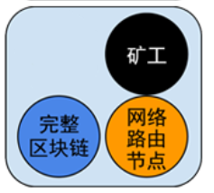
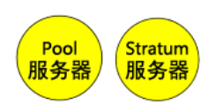
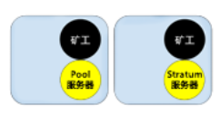
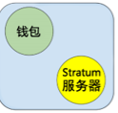
节点类型及分工
挖矿节点: 通过运行特殊硬件设备上的工作量证明（proof-of-work）算法，以相互竞争的方式创建新的区块。
独立矿工：（全节点）包含完整区块链、挖矿功能以及网络路由功能的节点
矿池协议服务器：将运行着其他协议的节点连接到P2P网络的网关路由器。
挖矿节点：（轻量级节点）通过矿池协议服务器连接进P2P网络并进行挖矿的节点。
轻量（SPV）Stratum钱包（瘦客户端钱包）：包含不具有区块链的钱包，运行Stratum协议的网络节点。
Notes:
除了在比特币P2P网络上主要的节点类型，也有一些运行其他协议的服务器和节点，例如：专门的矿池协议，和轻量级用户接入协议

Slide 7
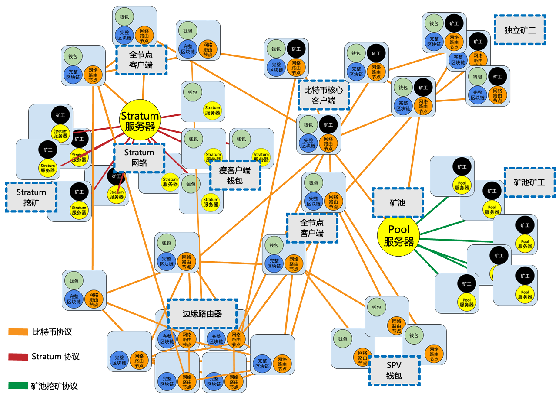
扩展比特币网络
定义
所有包含比特币P2P协议、
矿池挖矿协议、
Stratum协议以及
其他连接比特币系统组件相关协议
的整体网络结构。
Notes:
比特币P2P主网络上连接着许多矿池服务器以及协议网关，它们把运行其他协议的节点连接起来。这些节点通常都是矿池挖矿节点（参见第8章）以及轻量级钱包客户端，它们通常不具备区块链的完整备份。
边缘路由器（edge routers）：基于Bitcoin核心客户端的全节点客户端，它们具有区块链的完整拷贝及网络节点，但不具备挖矿及钱包功能。通过它们可以搭建其他服务，例如交易所、钱包、区块浏览器、商家支付处理（merchant payment processing）等。
挖矿节点：依赖矿池服务器维护的全节点进行工作
轻量（SPV）Stratum钱包：包含不具有区块链的钱包，运行Stratum协议的网络节点
主要的比特币网络运行着比特币p2p协议，包括5000到8000的监听节点运行各种不同版本的bitcoin reference client（比特币核心）。有几百个节点运行各种其他的对比特币p2p网络的实现。

Slide 8
比特币中继网络
背景：
当比特币p2p网路为多种类型节点服务的时候，它也为有专门需求的比特币挖矿节点带来了很高的网络时延。矿工从事时间敏感的竞争去解决工作量证明问题从而去拓展区块链。时延直接影响了收入盈利。
介绍：
比特币中继网络是一个用来最小化区块在矿工之间传输时延的网络。
原始的比特币中继网络：该网络由世界各地的亚马逊Web服务基础架构上托管的几个专门的节点组成，并且连接大多数矿工和采矿池。
2016年被FIBRE（ Fast Internet Bitcoin Relay Engine ）代替——一个基于UDP的中继网络。
它可以通过发送额外的数据来弥补数据包丢失，从而消除延迟峰值；
实现紧凑块（compact block）优化，进一步减小数据传输量和传输时延；
Falcon（提案中）使用“直通路由”（cut-through-routing）而不是“存储转发”来减少延迟。
通过传播块的部分，而不是等待直到接收到完整的块。
Notes:
矿工需要最小化winning区块传播的时间，开始下一轮竞赛。因而时延影响受益
2013 年 https://www.mail-archive.com/bitcoin-development@lists.sourceforge.net/msg03189.html
http://bitcoinfibre.org/
在公共比特币网络遇到问题的情况下，作为一个备用方案，减少矿工之间的块传播时间
为了有最小的延迟块传输，必须避免不惜一切代价重新传输的需求。为了做到这一点，必须传输足够的额外数据，以便接收方能够重建整个块，即使有些包在途中丢失了。幸运的是，这是一个经过充分研究的领域，很大程度上要归功于视频会议有类似的要求。常见的解决方案是基于udp的传输，使用一些相对简单的线性代数来发送数据，可以有效地填补丢失的数据包的空白(这称为向前纠错，简称FEC)。
即使对于包丢失问题有一个优雅的解决方案，在1Gbps链路上传输1MB的时间仍然是几毫秒，加上FEC数据的构造和传输时间，比原来时间增加了一倍多。因此，比特币核心的紧凑块方案对性能至关重要。

Slide 9
网络发现与连接
当一个新节点启动的时候，为了加入网络，它需要发现网络中至少一个存在的比特币节点并进行连接。因为其他节点的地理位置是无关的以及比特币网络的拓扑结构不是地理上定义的，因此可以任意的选择存在的比特币节点。
寻找接入比特币网络的种子节点
（默认）通过查询硬编码在比特币核心中的DNS种子，得到一个或几个可能接受此连接的全节点IP地址，选择其中的一个ip地址进行连接；
2. 使用一个已知的对等节点的ip地址；例如： 用户在命令行指定 -seednode ，作为“引荐节点”。
Inbound：8 最多8个人连接我
outbound ：125 可以去连接125个其他节点
Notes:
DNS种子被比特币社区成员维护，有一些通过扫描网络自动的得到活跃节点的IP地址提供动态DNS种子;另外的一些通过手动的更新来提供静态的DNS种子，一般是为不活跃的节点提供IP地址。
DNS种子的结果不是认证过的，一个恶意的种子操作者或者网络的中间人攻击者可以返回被攻击者控制的IP地址，把程序孤立在攻击者自己的网络上，从而去填充虚假的交易和区块。因此，程序不能单一的依赖于DNS种子。
If your node initiated the connection ,it’s outbound ,otherwise it’s inbound

Slide 10
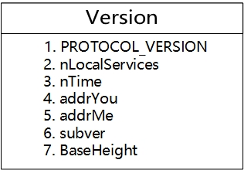
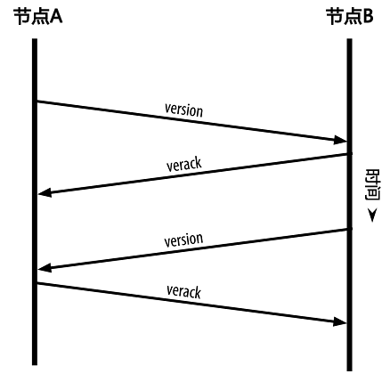
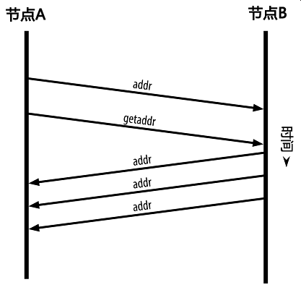
网络发现与连接
首先检查协议版本是否一致
节点通常采用TCP协议、8333端口（该端口号通常是比特币所使用的，除8333端口外也可以指定使用其他端口）与已知的对等节点建立连接。
新接入的节点将一条包含自身IP地址的addr消息发送给对等节点；
新接入的节点可以向对等节点发送getaddr消息，要求它们返回其已知对等节点的IP地址列表；
对等节点之间的初始“握手”通信
地址广播及发现
Notes:
nVersion：The bitcoin P2P protocol version the client “speaks” (e.g., 70002) 2017年1月的版本是70015 nLocalServices： A list of local services supported by the node, currently just NODE_NETWORK nTime：The current time addrYou：The IP address of the remote node as seen from this node addrMe：The IP address of the local node, as discovered by the local node subver：A sub-version showing the type of software running on this node(e.g., /Satoshi:0.9.2.1/) BestHeight：The block height of this node’s blockchain
该消息中含有的BestHeight字段标示了一个节点当前的区块链高度（区块数量）。节点可以从它的对等节点中得到版本消息，了解双方各自有多少区块，从而可以与其自身区块链所拥有的区块数量进行比较。
新节点将一条包含自身IP地址的addr消息发送给其相邻节点。相邻节点再将此条addr消息依次转发给它们各自的相邻节点，从而保证新节点信息被多个节点所接收、保证连接更稳定。
新接入的节点可以向它的相邻节点发送getaddr消息，要求它们返回其已知对等节点的IP地址列表。
通过这种方式，节点可以找到需连接到的对等节点，并向网络发布它的消息以便其他节点查找 。从而实现了完全分布式的网络发现

Slide 11
网络发现与连接
一个节点必须连接多个不同的对等节点从而建立多种加入比特币网络中的的路径。
节点有加入有离开➔路径是不可靠的
当失去旧连接时持续去发现新的节点
协助新的节点启动
启动完成后，节点会记住它最近成功连接的对等节点；因此，当重新启动后它可以迅速与先前的对等节点网络重新建立连接。如果先前网络的对等节点对连接请求无应答，该节点可以使用种子节点进行重启动。
如果节点持续某个连接长达90分钟（心跳?）没有任何通信，它会被认为已经从网络中断开。
根据变化的节点及网络问题进行动态调整，不需经过中心化的控制即可进行规模增、减的有机调整。

Slide 12
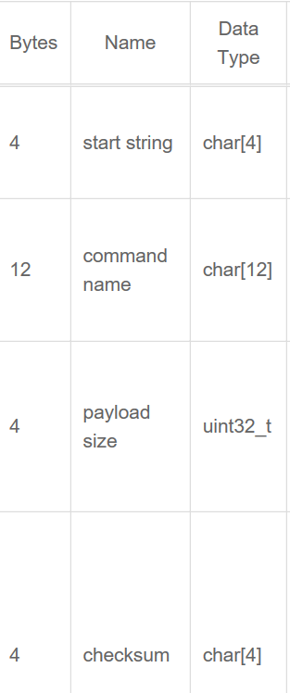
Message header：所有在网络协议中的消息都使用相同的消息头格式
是硬编码的常量，出现在比特币网络上传送的消息的开始，
用来识别消息的来源网络
是一个二进制的字符串，确定了有效载荷中的消息类型，
如果字节数不够用0补充
有效载荷中的字节数
以小端形式表示的，对有效载荷进行两次SHA256，取前4个字节
如果载荷是空的（e.g.verack、getaddr消息），那么就是0x5df6e0e2
(SHA256(SHA256(<empty string>))).
Notes:
Start strings are hardcoded constants that appear at the start of all messages sent on the Bitcoin network;
Network Default Port Start String Max nBits
Mainnet 8333 0xf9beb4d9 0x1d00ffff
Testnet 18333 0x0b110907 0x1d00ffff
Regtest 18444 0xfabfb5da 0x207fffff
command name：ASCII string which identifies what message type is contained in the payload. Followed by nulls (0x00) to pad out byte count;
Payload size ：Number of bytes in payload 在有效载荷中的字节数
Checksum：First 4 bytes of SHA256(SHA256(payload)) in internal byte order.

Slide 13
例：Verack 消息的消息头
f9beb4d9 ................... Start string: Mainnet
76657261636b000000000000 ... Command name: verack + null padding
00000000 ................... Byte count: 0
5df6e0e2 ................... Checksum: SHA256(SHA256(<empty>))

Slide 14
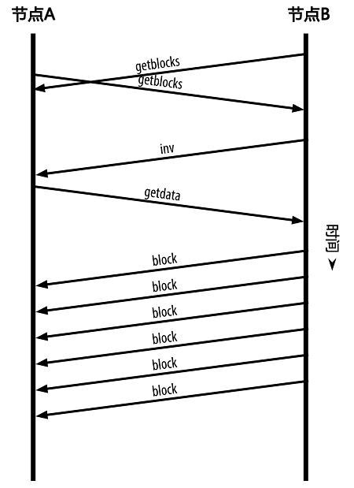
全节点交换“库存清单”——Initial Block Download (IBD)
getblocks消息用于第一次启动或者断开连接的节点去请求它缺失的块。
inv（inventory）消息把对等节点所需区块的哈希值回复出去，getblock的response
缺少这些区块的节点便可以通过各自发送的getdata消息来请求得到全区块信息
节点通过从对等节点读取区块来同步区块链
Notes:
同步区块链的过程开始于version消息，因为包含bestheight，节点当前的区块链高度，可以比较相对于对等点在自己的区块链有多少区块。（对于初始启动的节点而言。）
其他中断的块：
交换包含自己本地区块链最top的块的hash的getblock消息。识别对等方的最top是自己的top还是旧的top。
有更长区块链的节点可以识别其他的对等点需要多少区块才能catch up，发送包含500个块的hash的inv消息。
缺失这区块的节点之后会检索这些hash，发送一系列的getdata消息去请求全区块消息。通过前面的inv消息来验证请求到的块。

Slide 15
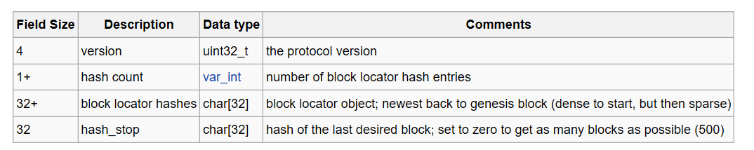

全节点交换“库存清单”——Initial Block Download (IBD)
getblocks
Message header
71110100 ........................... Protocol version: 70001
02 ................................. Hash count: 2
d39f608a7775b537729884d4e6633bb2
105e55a16a14d31b0000000000000000 ... Hash #1
5c3e6403d40837110a2e8afb602b1c01
714bda7ce23bea0a0000000000000000 ... Hash #2
00000000000000000000000000000000
00000000000000000000000000000000 ... Stop hash
Block header hashes
Notes:
允许请求方给接受方的对等点提供多个在本地链的不同高度的区块头hash的列表，从而接收方查看自己是否有和最后一个区块头的hash有一样的
有：把从这个区块头开始的所有连续的区块头hash发送给请求方。
无：认为请求方只有创世区块，将从第一个（创世区块后）的所有区块头hash发送给请求方
A Block Locator is used to find a fork point between two nodes, which is where the nodes should start exchanging block headers
a Locator is basically a vector of block hashes
Hash count中除了stop hash
Block locator hash是区块头的hash，大小是32bytes，提供的顺序和区块链的顺序相反，最高的在最前面
Stop hash 全是零意味着请求一个最大长度的回复，定义为最多500个

Slide 16
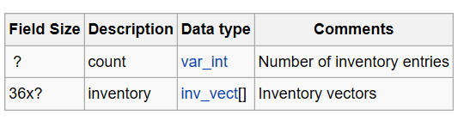
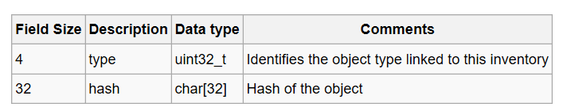
Inv message
Inventory vectors
getdata消息只能请求在inv消息中出现的区块
block消息传输一个序列化的区块：
80bytes blockheader，txn_count，txns
Notes:
Type：
MSG_TX：交易的hash，TXID
MSG_BLOCK：区块头的hash
MSG_FILTERED_BLOCK：区块头的hash，和MSG_BLOCK一样，但是当它出现在消息中作为标识符的时候，响应消息应该是merkleblock而不是block，仅当有过滤器的时候才有效。

Slide 17
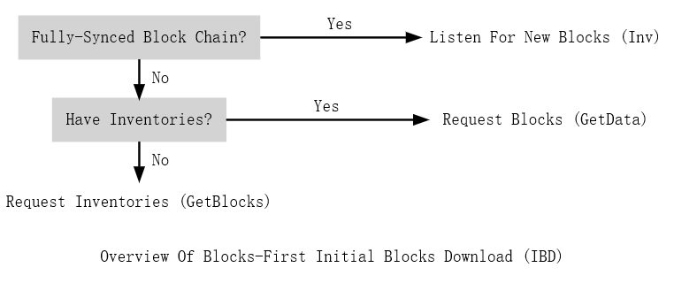
Blocks-First(BF)
Notes:
最优链：最难重新创建的链

Slide 18
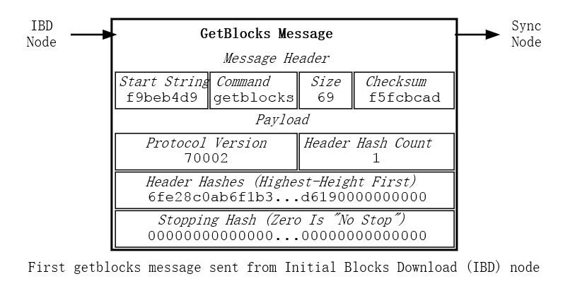
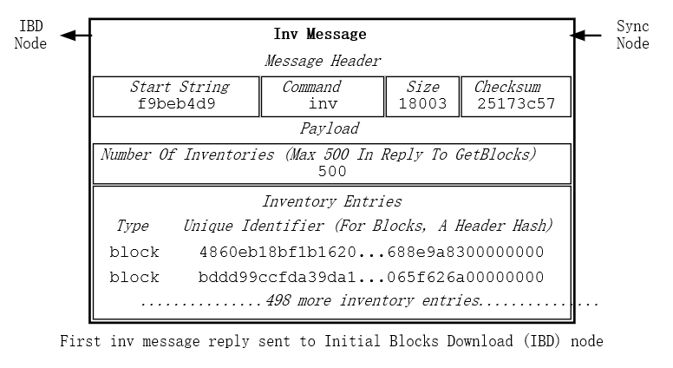
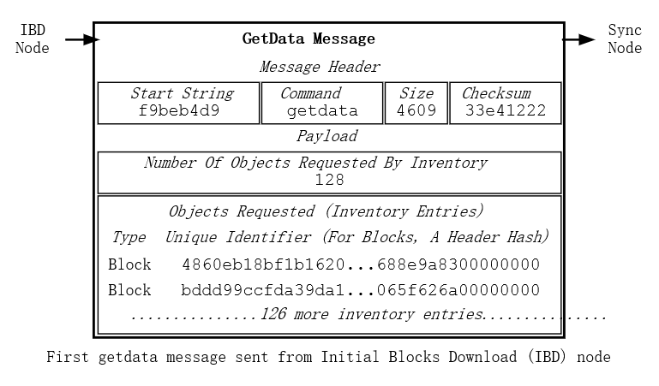
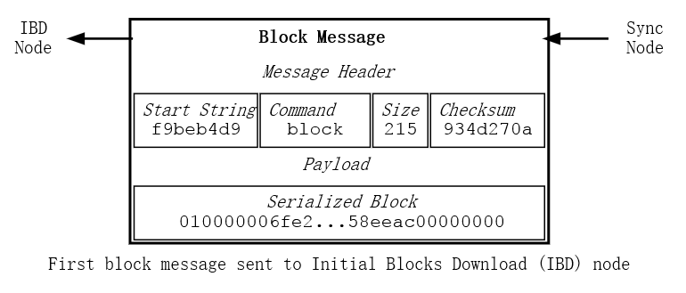
Notes:
It’s important to blocks-first nodes that the blocks be requested and sent in order because each block header references the header hash of the preceding block. That means the IBD node can’t fully validate a block until its parent block has been received. Blocks that can’t be validated because their parents haven’t been received are called orphan blocks;

Slide 19
Blocks-First
最主要的优点是非常的简洁
最主要的缺点是IBD节点仅依赖于单一的同步节点
1：只依赖一个节点 速度受限制
2：下载的不是最优区块链 下载重新开始
3：无用的区块占用磁盘 磁盘填充攻击（如果传送的是分叉链，也会先存下来，占用内存）
4：对等节点恶意不按顺序发送，孤立块增多 高内存使用率
Notes:
当接收到孤立块的时候会接收并放入孤立块池，然后发送getblock消息再去得到。
下载节点将验证这些块，并且一旦对前一个孤立块的父类进行了验证，它将验证以前的孤立块。

Slide 20
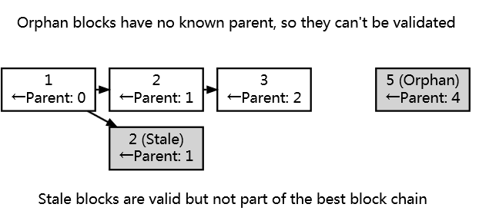
孤立块
此区块的区块头的前一区块hash字段所引用的区块还没有接收到。换句话说，孤立块没有为人所知的父母。(stale block，他们知道父母，但他们不是主链区块链的一部分)。
Notes:
陈腐块

Slide 21
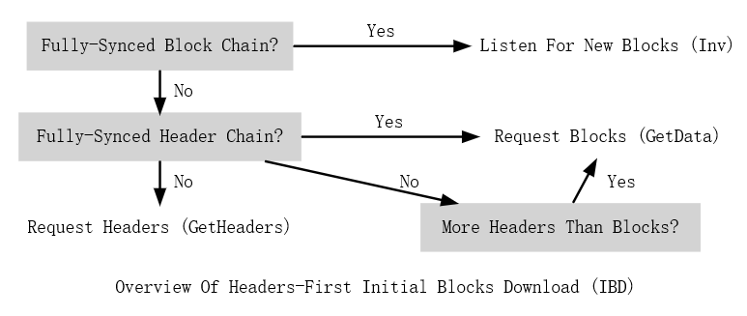
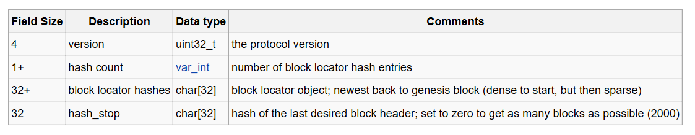
Headers-First（HF）
getheaders message

Slide 22
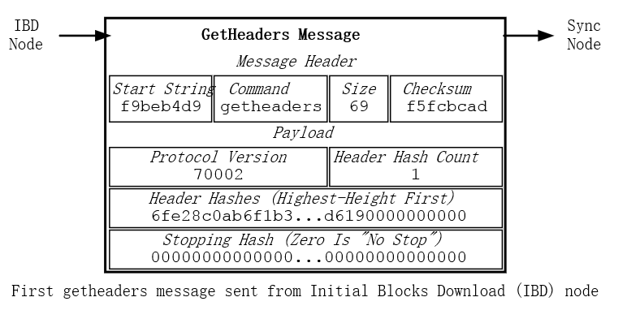
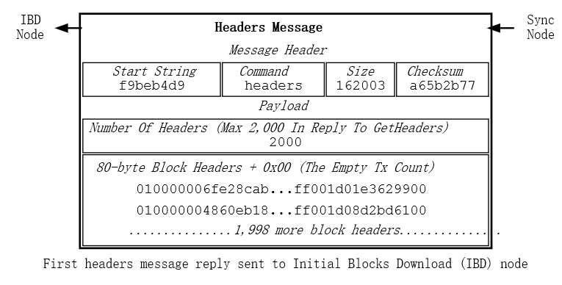
Headers-First
局部验证区块头确保所有的域都遵循共识规则，当IBD节点局部验证完区块头时，可以并行的做两件事
1：下载更多的区块头，直到headers message中的区块头hash少于2000个（意味着对等节点没 有更多的区块头可提供）
2：下载区块，使用getdata消息向任意一个全节点请求
Notes:
1. 当接收到少于2000个区块头时，此节点向所有的其他outbound节点发送一个请求他们最优区块的消息，从而判断自己得到的是不是和全网的其他节点是一致的，从而不让恶意节点得逞，避免了disk-fill-attack
2. This allows it to fetch blocks in parallel and avoid having its download speed constrained to the upload speed of a single sync node.
Timestamp not-too-late: The code checks that the timestamp is less than 2 days in the future. the block's timestamp is not prior to the previous block's median time (of the previous 11 blocks).
Block headers: each 80-byte block header is in the format described in the block headers section with an additional 0x00 suffixed. This 0x00 is called the transaction count, but because the headers message doesn’t include any transactions, the transaction count is always zero.

Slide 23
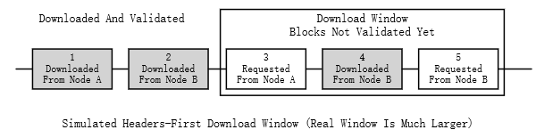
Headers-First
同一时间只能向每个对等节点请求最多16个区块，而且此节点最多从8个outbound对等节点下载。
意味着在初始同步区块的时候同时只能请求最多128个块。
比特币核心的HF模式使用了一个1024区块的移动窗口去最大化下载速度
当一个对等节点对此窗口的移动拖延时间超过2秒就会断开此连接，尝试去连接一个更快的节点。
Notes:
Window中the lowest height的区块是下一个要被确认的块，当比特币核心已经准备好去确认它，但是块还没有来，那么bitcoin core最多等2s，然后就换人
断开连接的两种场景：
首先，从对等点请求的任何块必须在一定的时间内交付（20min）
当一个对等节点对此窗口的移动拖延时间超过2秒就会断开此连接
"inflight": The heights of blocks we're currently requesting from this peer

Slide 24
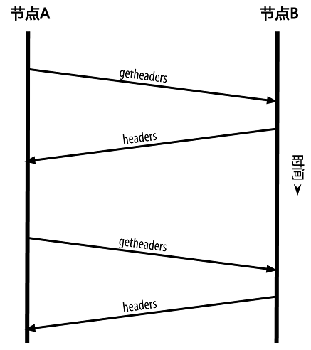
SPV节点交换“库存清单”
SPV节点需要读取特定交易从而选择性地验证交易时，向对等节点发送一条getdata（获取区块？还是获取交易）的请求
SPV节点对特定数据的请求可能无意中透露了钱包里的地址信息，产生了隐私风险
这交易查还是不查？
Emmmm，想知道交易存在不，但是不想泄露自己的地址呀~坏人辣么多…#@￥&$$%%
别担心啦！
新功能上线了~
Notes:
SPV节点使用的是一条getheaders消息，而不是getblocks消息来获得区块头。。这一过程和全节点获取所有区块的过程没什么区别。发出响应的对等节点将用一条headers消息发送多达2000个区块头，每个区块头大约80byte
与全区块链节点收集每一个区块内的全部交易所不同的是，SPV节点对特定数据的请求可能无意中透露了钱包里的地址信息。
例如，监控网络的第三方可以跟踪某个SPV节点上的钱包所请求的全部交易信息，并且利用这些交易信息把比特币地址和钱包的用户关联起来，从而损害了用户的隐私。

Slide 25
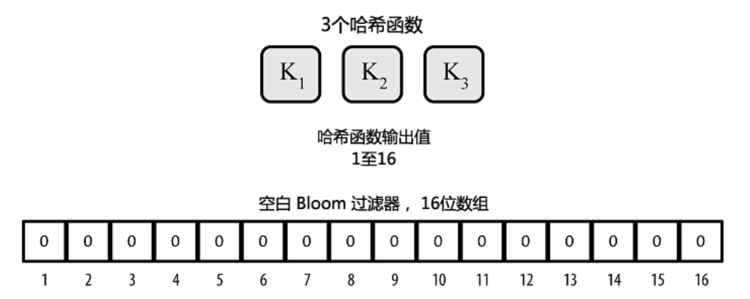
Bloom过滤器
简介
1970年由布隆提出的一种空间效率很高的随机数据结构，利用位数组很简洁地表示一个集合，并判断一个元素是否属于这个集合。
Bloom过滤器能够准确判断一个元素不在集合内，但只能判断一个元素可能在集合内，是一个允许用户描述特定的关键词组合而不必精确表述的基于概率的过滤方法。
Notes:
使用Bloom过滤器，用以解决SPV节点的隐私风险问题。
并且该函数为确定性函数，也就是说任何一个使用相同Bloom过滤器的节点通过该函数都能对特定输入得到同一个的结果。
SPV节点在与对等节点的连接上设置了过滤器，用以过滤从对等节点发来的未来区块和交易数据流。
任何目标交易都是通过一条getdata的请求来读取的。对等节点生成一条包含交易信息的tx消息作为响应。
一个节点可以向它的Bloom过滤器增加关键词，但是不能直接从过滤器里删除关键词，如果某关键词不再需要，节点必须通过清除和增加来替换原有的过滤器。

Slide 26
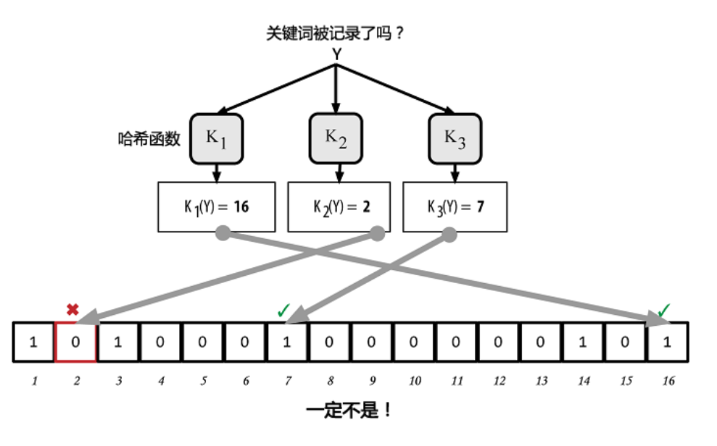
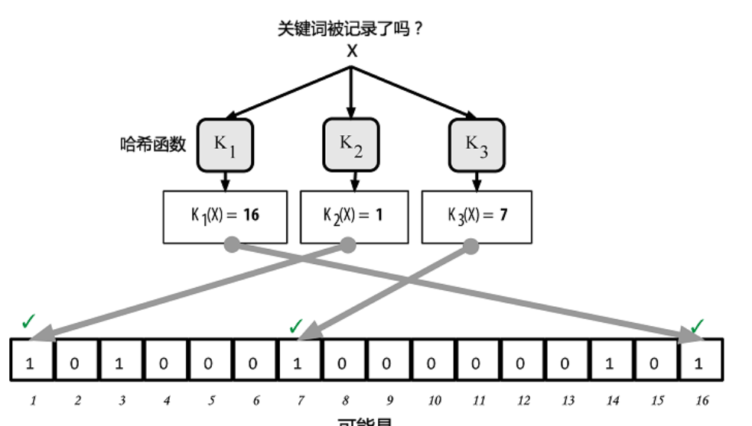
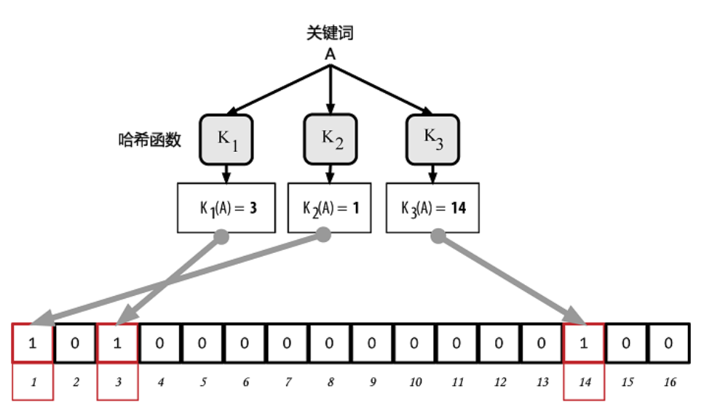
Bloom过滤器
实现
由一个可变长度（N）的二进制数组（N位二进制数成一个位域。max：36,000 bytes）和数量可变（M max：50）的一组哈希函数组成。
这些哈希函数的映射值始终在1和N之间，该数值与二制数组位置相对应。
Bloom过滤器的准确性和私密性能通过改变长度（N）和哈希函数的数量（M）来调节。
Notes:
使用Bloom过滤器，用以解决SPV节点的隐私风险问题。有误报率，但是没有漏报率
并且该函数为确定性函数，也就是说任何一个使用相同Bloom过滤器的节点通过该函数都能对特定输入得到同一个的结果。
SPV节点在与对等节点的连接上设置了过滤器，用以过滤从对等节点发来的未来区块和交易数据流。
任何目标交易都是通过一条getdata的请求来读取的。对等节点生成一条包含交易信息的tx消息作为响应。
一个节点可以向它的Bloom过滤器增加关键词，但是不能直接从过滤器里删除关键词，如果某关键词不再需要，节点必须通过清除和增加来替换原有的过滤器。

Slide 27
SPV节点如何使用Bloom过滤器
SPV节点初始化一个不会匹配任何关键词的“空白”Bloom过滤器；每位都为0
SPV节点创建一个包含钱包中所有地址信息的列表，并创建一个与每个地址相对应的交易输出相匹配的搜索模式；（正常地址1，脚本哈希地址以3开头。搜索模式：，这里也是只用地址的前几位，避免泄露信息）
SPV节点把每一个搜索模式添加至Bloom过滤器里，这样只要关键词出现在交易中就能够被过滤器识别出来；
SPV节点向对等节点发送一条包含需在该连接中使用的过滤器的filterload消息，然后使用getdata请求交易相关信息；（inv消息有5种类型，type填MSG_FILTERED_BLOCK，32个字节的标识符是区块头hash值（为了方便对方快速找到某个区块里的交易？），inv消息类型被设置为filtered load ，）
对等节点会用收到的Bloom过滤器来匹配交易的输出，只有符合的交易会传送至SPV节点；
对等节点为回应来自SPV节点的getdata信息，会发出一条merkleblock消息，只含有和过滤器匹配的区块的区块头信息，以及与每个交易匹配的merkle路径，随后会发送一条相匹配的交易的tx消息
SPV节点抛弃不需要的数据，使用符合要求的数据去更新自己的UTXO集合和钱包余额；
Notes:
SPV节点将列出它感兴趣的所有地址、键和散列。它将通过从任何由其钱包控制的UTXO中提取公钥哈希和脚本哈希和事务id来实现这一点。把它加入到过滤器中。因此如果任何一个模式在交易出现了，那么就是匹配了，而且不暴露这个模式
In the network traffic dump this output was taken from, the full transaction belonging to that TXID was sent immediately after the merkleblock message as a tx message.
当需要再次更新自己本地视角的UTXO集合时，需要修改bloomFilter去匹配将来和现在的UTXO有关的新交易，然后重复上面的过程。
建立过滤器的节点可以发送filteradd消息再添加新的搜索模式，删除时使用filterclear全部删除而不能删除一部分。

Slide 28
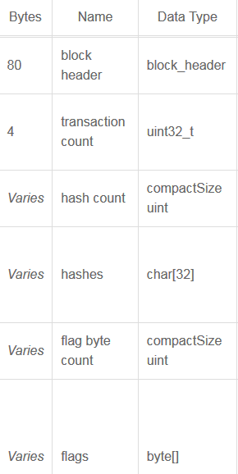
MerkleBlock消息
01000000 ........................... Block version: 1
82bb869cf3a793432a66e826e05a6fc3
7469f8efb7421dc88067010000000000 ... Hash of previous block's header
7f16c5962e8bd963659c793ce370d95f
093bc7e367117b3c30c1f8fdd0d97287 ... Merkle root
76381b4d ........................... Time: 1293629558
4c86041b ........................... nBits: 0x04864c * 256**(0x1b-3)
554b8529 ........................... Nonce
07000000 ........................... Transaction count: 7
04 ................................. Hash count: 4
3612262624047ee87660be1a707519a4
43b1c1ce3d248cbfc6c15870f6c5daa2 ... Hash #1
019f5b01d4195ecbc9398fbf3c3b1fa9
bb3183301d7a1fb3bd174fcfa40a2b65 ... Hash #2
41ed70551dd7e841883ab8f0b16bf041
76b7d1480e4f0af9f3d4c3595768d068 ... Hash #3
20d2a7bc994987302e5b1ac80fc425fe
25f8b63169ea78e68fbaaefa59379bbf ... Hash #4
01 ................................. Flag bytes: 1
1d ................................. Flags: 1 0 1 1 1 0 0 0
Block header
Notes:
use the transaction count to construct an empty merkle tree.
如果一个过滤器已经设置好了filterload 消息，merkleblock消息会包含
区块头的完整拷贝允许客户端去做hash并证明pow；
联系这些交易和区块头默克尔树根的一部分必要的默克尔树路径
Hash是32byte，包含交易和merkle node
任何和请求区块的过滤器匹配的交易的TXIDS
The message If a filter has been previously set with the filterload message, the merkleblock message will contain the TXIDs of any transactions in the requested block that matched the filter,
as well as any parts of the block’s merkle tree necessary to connect those transactions to the block header’s merkle root.
also contains a complete copy of the block header to allow the client to hash it and confirm its proof of work.

Slide 29
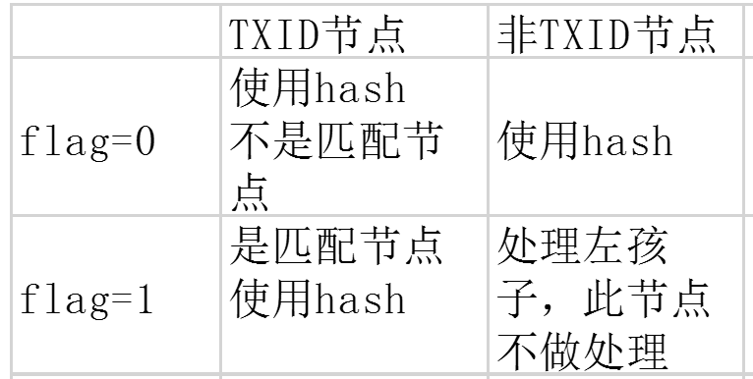
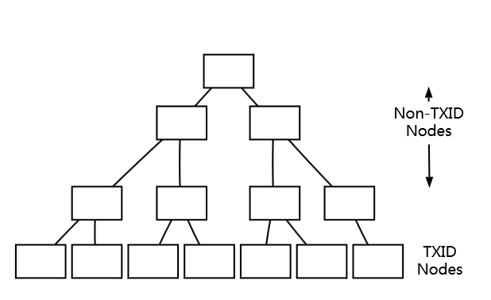
SPV节点如何使用merkle路径验证交易存在性
Flags：1 0 1 1 1 0 0 0
Hashes: H1 H2 H3 H4
H1
H4
H2
H3
Notes:
This is expected—keep processing depth first until you reach a TXID node or a non-TXID node with a flag of 0.
SPV只有root，因此是从root逐级向下（DFS），一步步找到path
1 0 1 1 1 0 0 0
最后这个0是补全字节的。

Slide 30
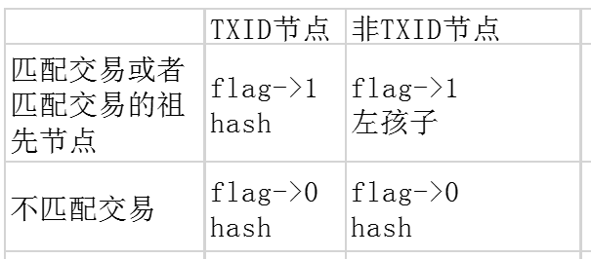
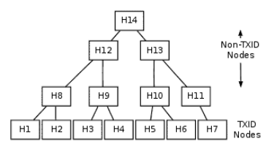
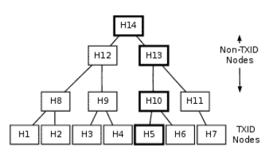




全节点如何行创建匹配交易的merkle路径
Flags：
1
0
1
1
1
0
0
0补位
Hashes:
$$H_{12}$$
$$H_{5}$$
$$H_{6}$$
$$H_{11}$$

Slide 31
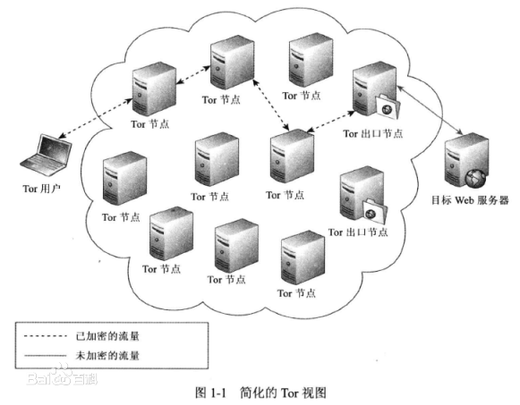
加密和身份认证的连接
背景：
大多数比特币的新用户以为节点间的网络通信是加密的，但是事实上在最初的比特币通信实现上完全是in the clear，这对于SPV节点又是一个比较大的隐私问题。因此提出两种方法去提升P2P网络的隐私性和安全性。
Tor Transport（The Onion Routing network ）
洋葱路由-→匿名网络
通过随机网络路径对数据进行加密和封装，具有匿名、不可追踪、隐私性
比特币核心提供了一些配置的选项从而允许用户通过tor网络
来运行比特币节点和进行流量的传输。
此外还提供了tor隐藏服务允许其他运行tor的节点直接通过tor
网络和自己的节点连接。
Notes:
Tor是一个世界范围的计算机网络，目标是抵御流量分析。在请求开始点以加密方式转发请求，直到到达网络中最后一台称为出口节点（exit node）的计算机
Tor网络中其他系统也不能确定您的位置，因为实质上只是转发流量，并不知道流量的实际来源。请求的响应将返回系统，但对于Tor网络而言，流量源仅充当了路径中的一跳。本质上，您是匿名的。
Tor是一个可以进行匿名通信的自由软件，通过包含7000多个中继的自由，全球的，自愿的overlay网络去管理网络流量，隐藏用户的地理位置和使用情况从而避免任何人进行网络检测或者流量分析。使用它可以使跟踪用户网络行为变难。
洋葱路由在通信协议栈的应用层用加密实现。

Slide 32
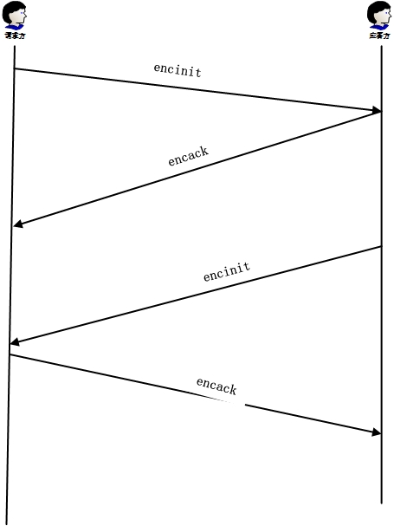
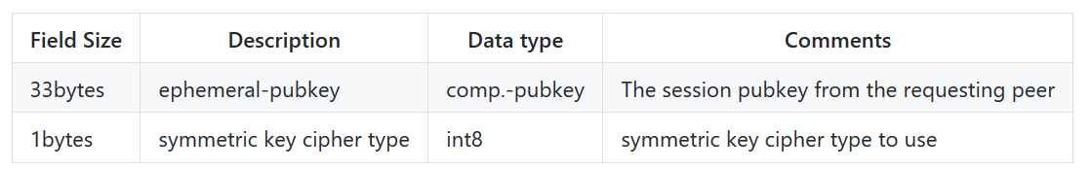
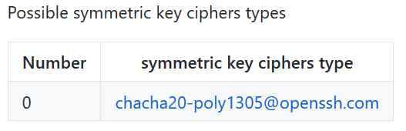
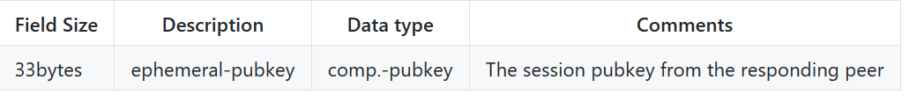
2. Peer-to-Peer Authentication and Encryption
Encryption
对等通信进行加密将使分析特定的用户目标变得比当前更加困难。
ChaCha20-Poly1305是由ChaCha20流密码和Poly1305消息认证码（MAC）结合的一种应用在互联网安全协议中的认证加密算法
Notes:
ChaCha20流密码和Poly1305消息认证码（MAC）结合的一种应用在互联网安全协议中的认证加密算法
ChaCha20是由Daniel Bernstein 设计的一个流密码。它的操作是通过交换128位常数，128位或256位的密钥，64位的随机数和64位的计数器产生一个64位的输出。这个输出被用作一个keystream，任何未使用的字节都被丢弃了。
Poly1305，也由Daniel Bernstein设计 ，是一个古时的Carter-Wegman MAC ，它对一个消息和一个一次性的256位秘密计算一个128位的完整性标签
由openssh 指定和定义的chacha20-poly1305@openssh.com将这两个原语组合为一个经过身份验证的加密模式。使用的结构是基于Adam Langley 的TLS建议，但是在传递给MAC的数据的布局和包长度的增加中有所不同。

Slide 33
.
2. Peer-to-Peer Authentication and Encryption
用ECDH 密钥交换算法，通过双方的临时公钥生成ecdh_secret；
用HKDF衍生出对称密钥对；
HKDF extraction PRK = HKDF_EXTRACT
(hash=SHA256, salt="bitcoinecdh", ikm=ecdh_secret|cipher-type).
Derive Key1 K_1 = HKDF_EXPAND(prk=PRK, hash=SHA256, info="BitcoinK1", L=32)
Derive Key2 K_2 = HKDF_EXPAND(prk=PRK, hash=SHA256, info="BitcoinK2", L=32)
K_1仅被用来加密消息有效载荷的长度从而避免通过暴露长度信息泄露相关信息。
K_2 必须与poly1305一起使用以建立一个AEAD。
Notes:
HMAC-based Extract-and-Expand Key Derivation Function (HKDF)
Extract：HKDF-Extract(salt, IKM) -> PRK （a pseudorandom key）
Expand：HKDF-Expand(PRK, info, L) -> OKM（output keying material ）
Info：它可能包括，例如，信息 关于调用KDF的应用程序或协议，即特定于会话的信息
KDF： 密钥派生函数 HMAC： 基于hash的消息认证码
Salt : 非秘密的随机数，如果没有提供就设置为hash长度的0字符串
IKM : input keying material
PRK：PRK = HMAC-Hash(salt, IKM)
Info：可选的内容和具体的应用消息，可以是0长度的字符串
L : OKM的八位字节长度 bits
Poly1305消息认证码的输入为32字节（256bit）的密钥和任意长度的消息比特流，经过一系列计算生成16字节（128bit）的摘要。
AEAD是一种加密形式，它同时提供数据的机密性、完整性和真实性保证。

Slide 34
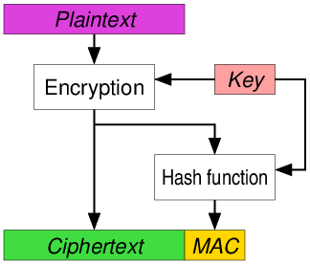
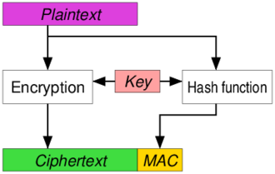
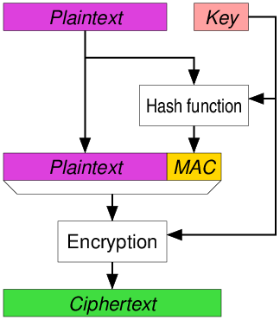
2. Peer-to-Peer Authentication and Encryption
AEAD(authenticated encryption with associated data)
通过相关数据进行身份加密是一种加密形式，同时提供数据的机密性、完整性和真实性保证。
EtM
E&M
MtE

Slide 35
2. Peer-to-Peer Authentication and Encryption
Authentication
给对等节点提供一种身份认证的方法，保证节点的所有权，从而允许对等节点访问一些额外的或者有限的节点服务。
Notes:
known-peers contains known identity-public-keys together with a network identifier (IP & port), similar to the "known-host" file supported by openssh.
authorized-peers contains authorized identity-public-keys
i if the AUTHCHAL -message is the first, requesting challenge
r if it's the second, remote peers challenge message. LENGE-message is the first

Slide 36
其他概念介绍
交易池 | 交易孤立池 | UTXO池
未确认（未被打包进区块）交易的临时列表。追踪记录那些被网络所知晓、但还未被区块链所包含的交易（收到的还未被打包进区块的交易） | 一个交易的输入引用某未知的交易，此孤立交易就会被暂时储存在孤立交易池中直到某未知交易（如父交易）的信息到达 | 区块链中所有未支付交易输出（UTXO）的集合
初始化时为空，不断的从网络上接收到的交易来填充 |  | 初始化时不为空，包括到genesis块的utxo
只包含未确认交易 |  | 只包含已确认交易
存储在本地内存而不是持久存储，随着接连不断到来的交易动态填充 |  | 存储在本地内存/作为一个包含索引的数据库表安置在永久性存储设备中。
代表的是单个节点的本地视角。取决于节点的启动时间或重启时间，不同节点的两池内容可能有很大差别 |  | 代表网络的共识，因此，不同节点间UTXO池的内容差别不大
警告消息：是比特币的“紧急广播系统”，比特币核心开发人员可以借此功能给所有比特币节点
发送紧急文本消息。这一功能是为了让核心开发团队将比特币网络的严重问题通知所有的比特币用户。
例如一个需要用户采取措施的的严重bug。
Notes:
UTXO而是包含了数以百万计的未支付交易输出条目

Slide 37
Thanks for your attention ! Q&A

